Slide 1


TOÁN
(Tiết 4)
Trang 128

Slide 2
Yêu cầu cần đạt
*Kiến thức, kĩ năng:
- Ôn tập, củng cố kiến thức, kĩ năng về phép cộng, phép trừ (có nhớ) trong phạm vi 100.
- Vận dụng, giải các bài toán thực tế liên quan đến phép cộng, phép trừ đã học.
*Phát triển năng lực và phẩm chất:
- Phát triển năng lực tự giải quyết vấn đề, năng lực tính toán.
- Phát triển kĩ năng hợp tác, rèn tính cẩn thận.

Slide 3

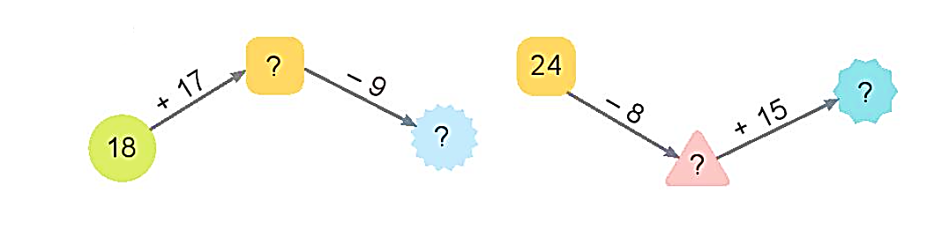
1
a) ?
Số
35
31
46
16

Slide 4

b) Tính tổng các số hạng bằng nhau.
24 + 24 + 24
2 + 2 + 2 + 2 + 2
Em có nhận xét gì về các phép tính trên?
Các số hạng
đều bằng nhau và có nhiều số hạng trong một phép tính.

Slide 5
b) Tính tổng các số hạng bằng nhau.
24 + 24 + 24
2 + 2 + 2 + 2 + 2
26
26
72
10

Slide 6
a) Tính tổng của ba số tròn chục có trong bảng.
2
Cho bảng sau:
20 + 30 + 40 =
11 | 12 | 13 | 14 | 15 | 16 | 17
18 | 19 | 20 | 21 | 22 | 23 | 24
25 | 26 | 27 | 28 | 29 | 30 | 31
32 | 33 | 34 | 35 | 36 | 37 | 38
39 | 40 | 41 | 42 | 43 | 44 | 45
90
11
12
20
b) Hai số nào trong bảng có tổng là 23?
30
11 + 12 = 23
b) Hai số nào trong bảng có tổng lớn nhất?
40
44
45
44 + 45 = 89

Slide 7
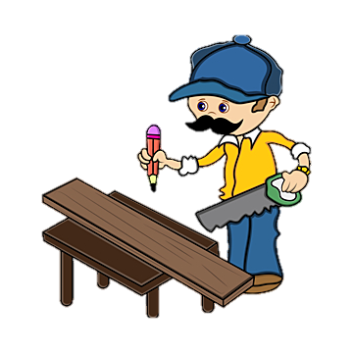
Một thanh gỗ dài 92cm. Bác thợ mộc đã cưa đi một đoạn dài 27cm. Hỏi thanh gỗ còn lại dài bao nhiêu xăng - ti - mét?
3
Một thanh gỗ
dài 92cm. Bác thợ
mộc đã cưa đi một đoạn dài 27cm.
Hỏi thanh gỗ còn
lại dài bao nhiêu
xăng-ti-mét.
Bài toán hỏi gì?
Bài toán cho biết gì?

Slide 8
Một thanh gỗ dài 92cm. Bác thợ mộc đã cưa đi một đoạn dài 27cm. Hỏi thanh gỗ còn lại dài bao nhiêu xăng - ti - mét?
3
Tóm tắt
Thanh gỗ dài: 92 cm
Đã cưa đi: 27 cm
Còn lại: …..cm?

Slide 9
Một thanh gỗ dài 92cm. Bác thợ mộc đã cưa đi một đoạn dài 27cm. Hỏi thanh gỗ còn lại dài bao nhiêu xăng - ti - mét?
3
Bài giải
Thanh gỗ còn lại dài số xăng - ti - mét là:
92 – 27 = 65 (cm)
Đáp số: 65 cm.

Slide 10
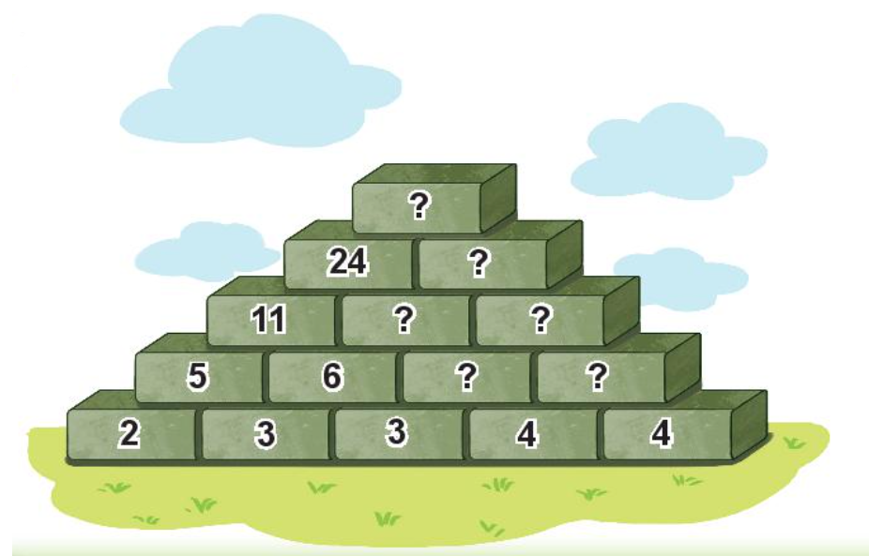
4
Số
?
Số ở trên bằng tổng của hai số ở dưới.
Quy luật của tháp số là gì?
52
28
13
15
7
8

Slide 11

DẶN DÒ
Hoàn thành bài tập.
Chuẩn bị bài tiếp theo.

Slide 12
Chúc các em
học tốt !

Slide 13


Soạn bài giảng yêu cầu các khối lớp
Thiết kế bài giảng E – Learning
MĂNG NON – TÀI LIỆU TIỂU HỌC
Mời truy cập: MĂNG NON- TÀI LIỆU TIỂU HỌC | Facebook
ZALO : 0382348780 - 0984848929

